Slide 1
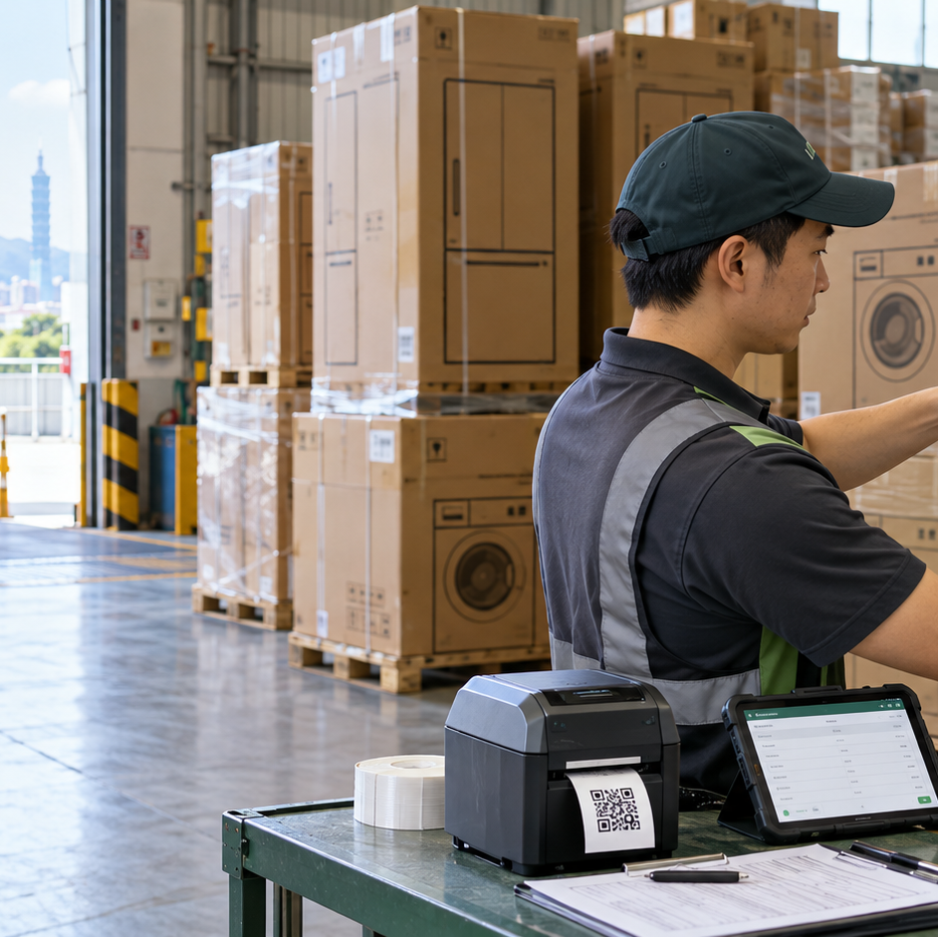
大型家電進出貨
現場操作說明
從進貨批次、商品 QR 到配送簽收
給生管、收貨人員與司機看的流程版本
看得懂、做得到、知道下一步
V2｜2026.10
Notes:
封面情境圖為 AI 生成示意。本版以實際使用者操作流程為主，不說明程式架構。

Slide 2
誰負責什麼
02
每個人只需要完成自己那一段
畫面會依工作角色顯示需要處理的內容
生管
收貨人員
司機
建立進貨批次
確認客戶與型號
建立出貨與轉運任務
掃描機器序號
列印並貼上商品 QR
拍攝型號標籤
從 LINE 點開任務
依清單掃描商品
完成交接或顧客簽收
辦公室
倉庫現場
配送途中
原則：現場先把商品身分和照片留下來，生管再依三聯單完成確認。

Slide 3
一天的工作流程
03
商品從進倉到送達，會經過五個階段
每一次掃描都留下時間，貼在商品上的 QR 不用更換
1
2
3
4
5
進貨批次
收貨建檔
生管確認
出貨配送
送達或轉運
生管先開一個批次
每台掃序號、貼 QR、拍標籤
依三聯單確認客戶與型號
LINE 通知司機並掃描裝車
完成交接、照片與簽收
現場看 QR 找商品，系統看紀錄知道這台商品何時進倉、屬於誰、目前在哪一台車。

Slide 4
進貨流程
04
一次進貨，現場按照六個步驟完成
一批進貨只有一個批次號碼，每台機器各有自己的商品編號與 QR
1
建立進貨批次
2
掃描每台機器序號
生管先建立本次進貨，整批共用同一個批次號碼。
實體條碼機讀取序號，同時產生這台商品的獨立編號。
3
列印並貼商品 QR
4
拍攝型號標籤
把獨立商品編號印成 QR，貼在該台機器外箱上。
把機器上的型號貼紙拍清楚，供生管後續確認。
5
記錄三聯單末四碼
6
生管完成確認
有需要時輸入末四碼，沒有需求可直接略過。
依三聯單修改正確客戶，並用照片確認商品型號。

Slide 5
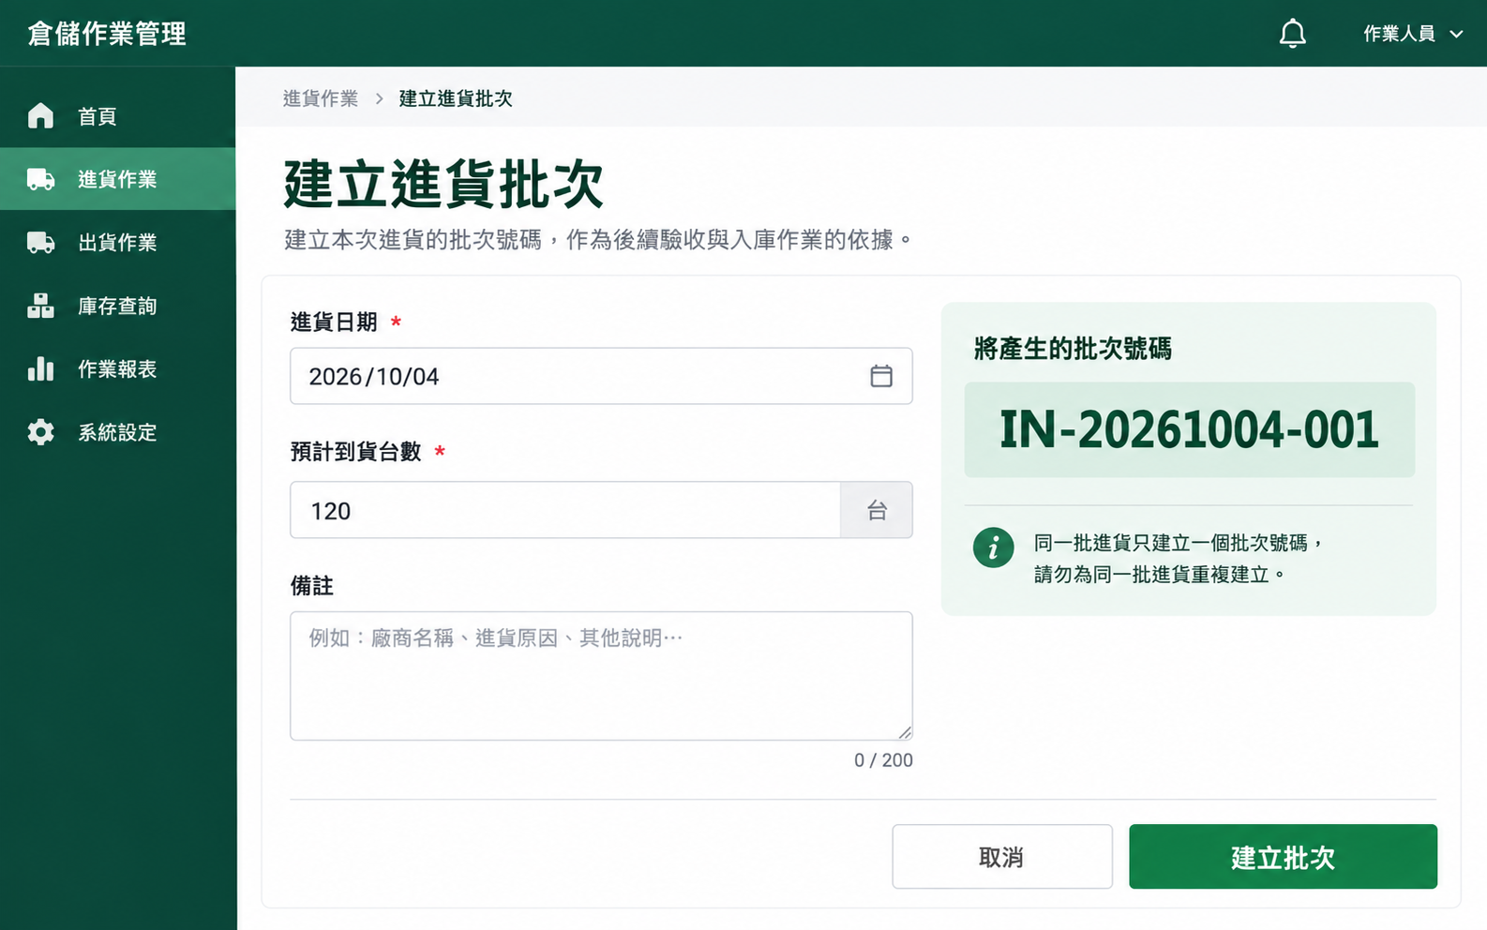
操作畫面 1
05
生管先建立一個進貨批次
同一批商品只開一次，現場所有機器都放在這個批次裡
生管操作
畫面只要填
1. 進貨日期
2. 預計到貨台數
3. 必要的備註
建立後記下批次號碼
例如 IN-20261004-001
完成後，倉庫現場即可開始逐台收貨
Notes:
畫面為 AI 生成操作示意，實際欄位可在開發時調整。

Slide 6
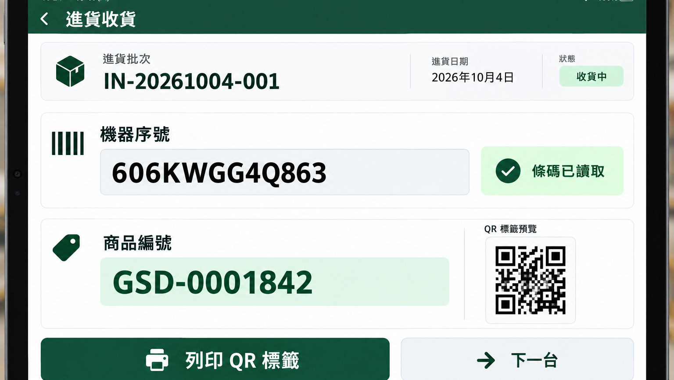
操作畫面 2
06
現場掃序號，系統替每台商品建立獨立編號
序號由實體一維條碼機輸入，不使用相機 OCR
1
掃描序號
條碼機讀到序號後，畫面顯示「條碼已讀取」。
2
核對畫面
確認序號沒有重複，系統顯示這台商品的獨立編號。
3
列印 QR
按下列印，立即把 QR 貼在目前這台商品外箱。
貼好後再處理下一台
Notes:
畫面為 AI 生成操作示意。商品編號或網址由系統產生並與機器序號配對。

Slide 7
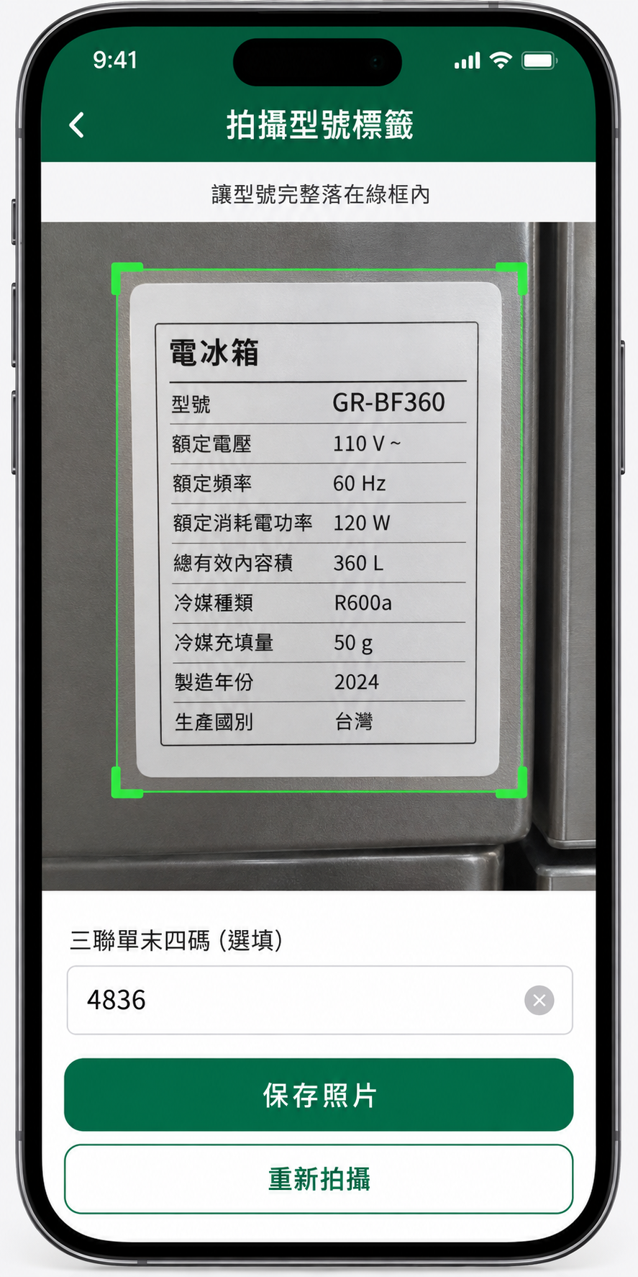
操作畫面 3
07
貼好 QR 後，拍攝機器上的型號標籤
照片先保存，型號可以由系統提出候選值，再交給生管確認
照片要拍什麼
讓型號完整落在單一綠框內，字要清楚。
末四碼何時填
只有需要區分三聯單的經銷商才填寫。
現場不必做什麼
不用判斷 OCR 對不對，也不用拍三聯單。
按保存照片後，這台商品的收貨作業完成
Notes:
畫面為 AI 生成操作示意。手機相機只有一個型號辨識框，不辨識序號。

Slide 8
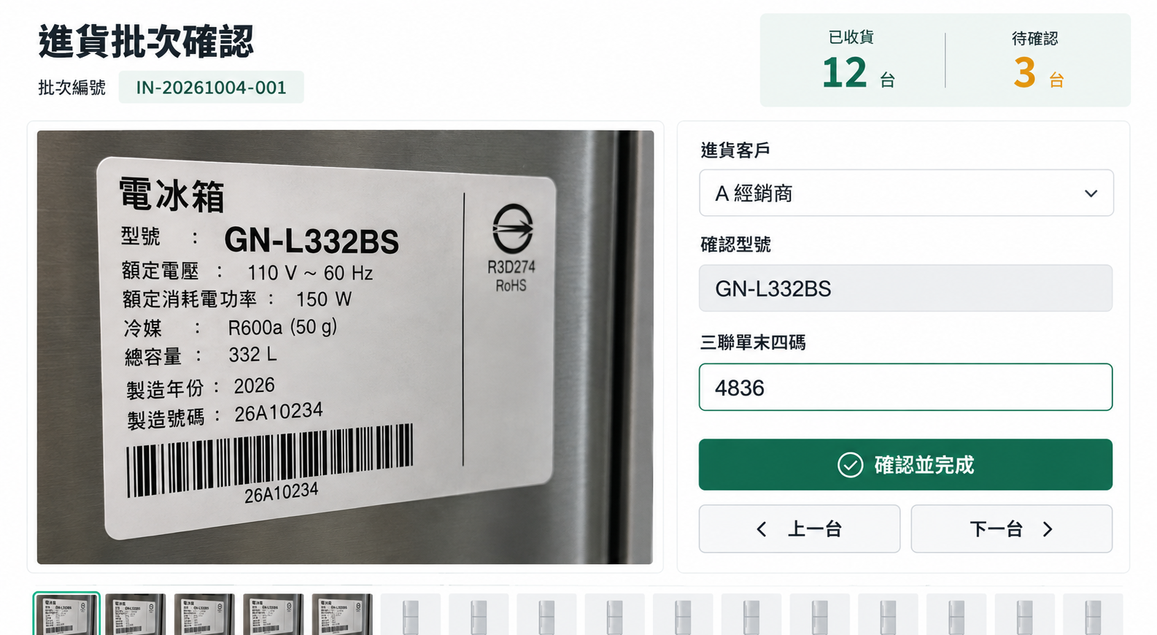
操作畫面 4
08
生管依三聯單確認進貨客戶與型號
同一批商品集中處理，可快速找出尚未確認的機器
1
看三聯單
確認本批實際進貨客戶與商品明細。
2
看標籤照片
依照片確認正確型號，修正系統候選值。
3
確認末四碼
有輸入末四碼時，把商品配到正確單據。
4
完成確認
該台商品正式進入可出貨庫存。
Notes:
畫面為 AI 生成操作示意。生管以紙本三聯單和現場標籤照片進行人眼確認。

Slide 9
完成進貨
09
確認後，每台商品都有可查詢的進貨紀錄
日後掃外箱上的 QR，即可找到這台商品的資料
進貨時間
哪一天、哪一個批次進倉
外箱上的 QR
商品身分
品牌、序號、確認後的型號
不需要重新列印
進貨歸屬
哪一家經銷商、哪一張三聯單
生管完成修改後，這張 QR 仍然找到同一台商品。
現場證據
原始型號標籤照片
日後出貨、轉運、簽收，都繼續使用這張 QR。
目前狀態
在庫、已配車、配送中或已完成

Slide 10
司機操作
10
司機收到 LINE 任務後，只做兩個主要動作
沒有任務時不會收到訊息，也不需要另外學習帳號或密碼
1
2
完成
點開 LINE 任務
掃描商品 QR
送出結果
畫面已經知道今天是哪一台車、要載哪些商品。
裝車、交接或送達時，依畫面逐台掃描。
畫面顯示缺少或拿錯的商品，確認無誤後完成。
同一張商品 QR，會依目前任務判斷這次是裝車、轉運接手或顧客送達。

Slide 11

直接配送
11
直接配送：從倉庫裝車到顧客簽收
同一位司機完成整段配送
1
生管傳送 LINE 任務
任務已列出司機、車輛與本次應載商品。
2
倉庫裝車逐台掃描
商品掃描正確才算裝車完成，避免拿錯客戶商品。
3
送達後拍照與簽收
再掃商品 QR，拍 2–3 張安裝照片並請顧客簽名。
Notes:
右側為 AI 生成直接配送情境示意。

Slide 12
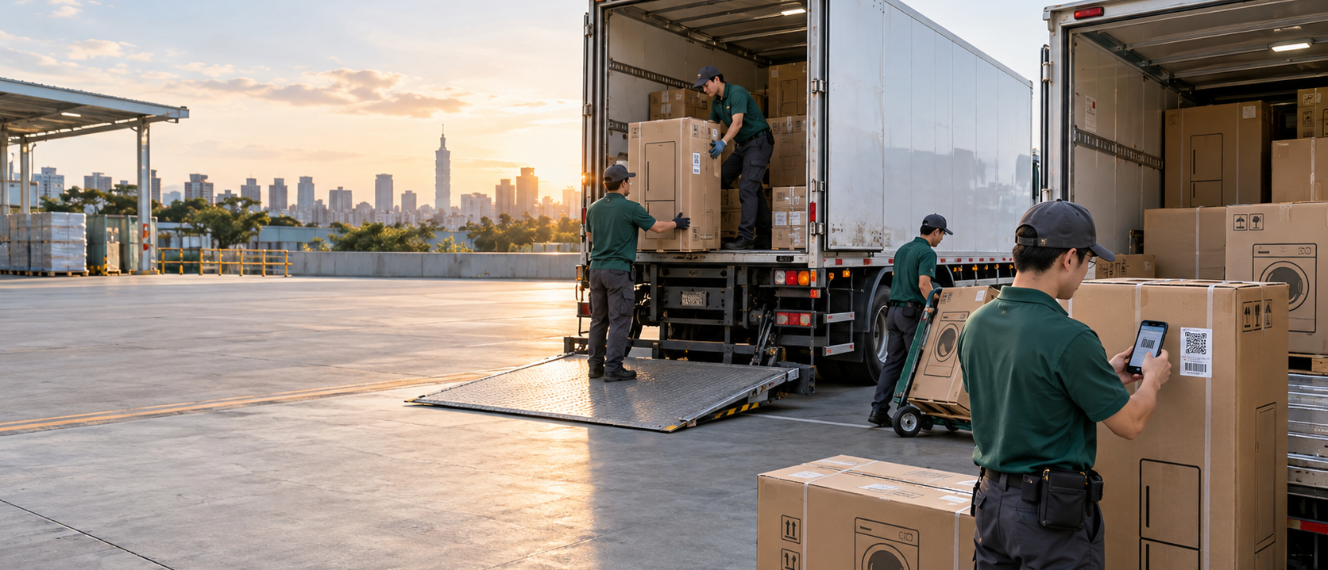
大車轉運
12
大車轉小車：接手的小車司機負責掃描
系統比對交接清單，不要求兩位司機共同逐台操作
A
大車從倉庫裝貨
裝車時先掃描，商品歸在大車車次。
B
生管建立轉運任務
任務列出要轉給哪一台小車、共有哪些商品。
C
小車司機掃描接手
小車司機逐台掃描，正確後完成交接。
Notes:
背景為 AI 生成轉運情境示意。交接完成後，商品保管責任從大車切換到小車。

Slide 13
遇到異常時
13
畫面要直接告訴使用者哪裡不對
現場不需要猜原因，依提示處理即可
序號已存在
掃到不在清單的商品
停止建立，請生管確認是否重複收貨。
畫面顯示錯誤，不列入本次裝車或交接。
應載商品沒有掃到
照片看不清楚
完成前顯示缺少項目，回頭確認商品是否漏裝。
生管退回待補拍，商品資料保留不會消失。
異常資料交給生管處理，司機與收貨人員只要依畫面指示完成現場動作。

Slide 14
預計開發順序
14
先讓進貨流程順利運作，再延伸到配送
每一階段先由少量人員試用，確認現場操作真的方便
第一階段
進貨批次、序號掃描、QR 列印、拍照、生管確認
第二階段
LINE 裝車任務、直接配送、照片與顧客簽收
第三階段
大車轉小車、交接清單、缺件與錯件處理
建議試辦方式
先選一個倉庫、一至兩家經銷商與固定司機，實際走完一批進貨、一次直接配送及一次轉運。

